Slide 1
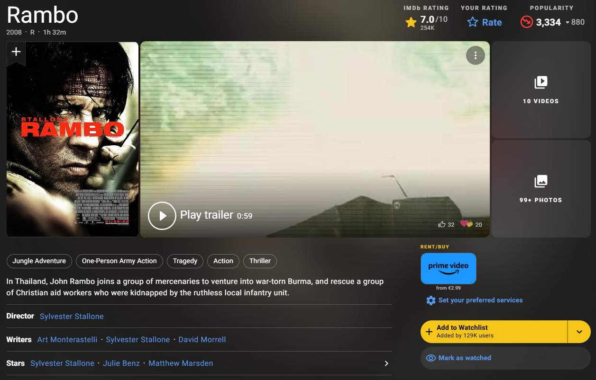

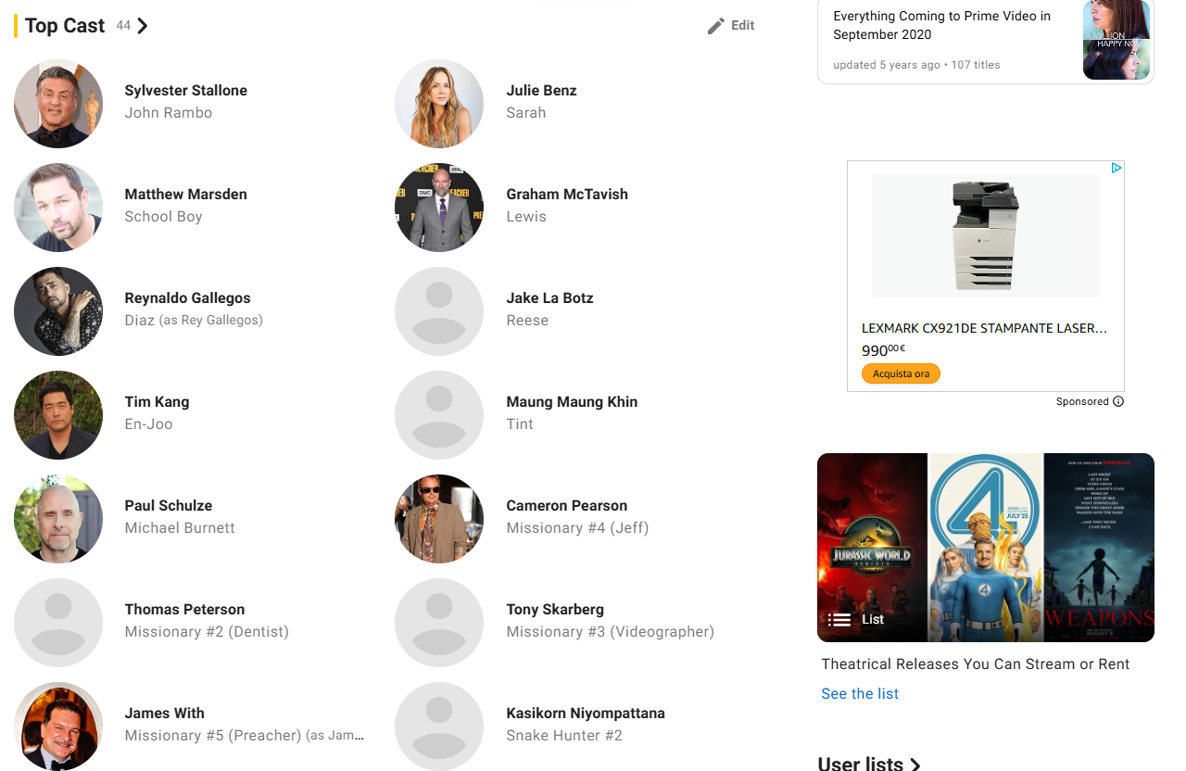
CODICE IMDB
TITOLO ORIGINALE TITOLO ITALIANO (nota: i prodotti sono ricercabili anche per aka: importante avere anche i titoli alternativi Vedi nella sezione dei dettagli)
VOTO E VOTANTI
ANNO PRODUZIONE
RATING
DURATA
LOCANDINA
GENERI
TRAMA
REGISTI
SCENEGGIATORI
PREMI (link a pagina dedicata)
CAST

Slide 2
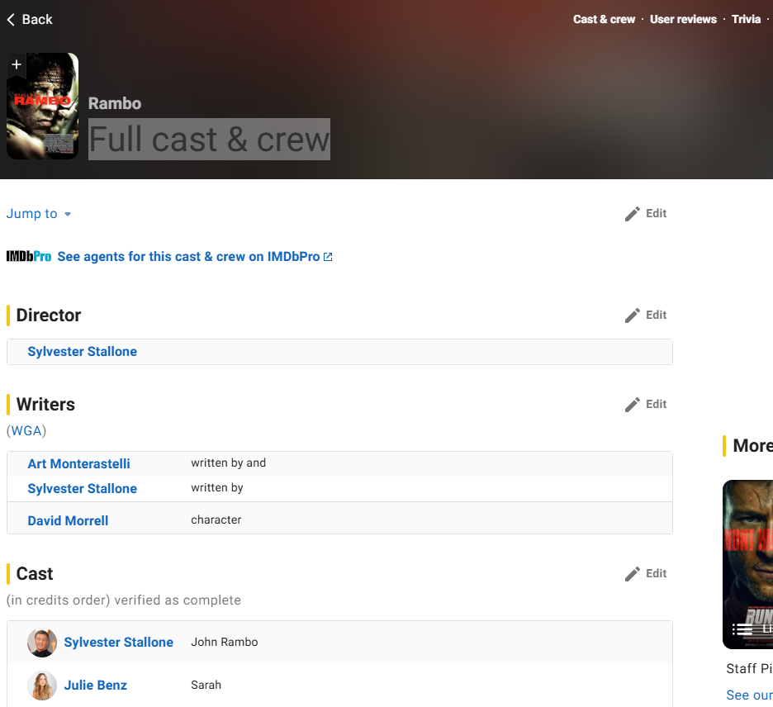
Pagina dedicata FULL CAST & CREW
Utile ma al momento meno utilizzata per nostre necessità principali

Slide 3
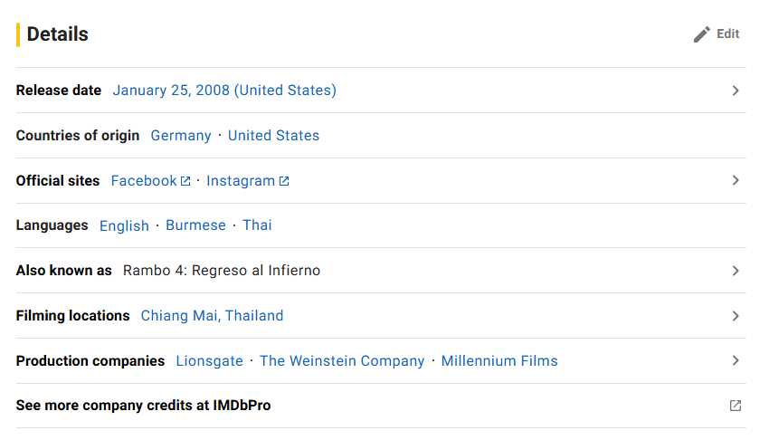
sempre nella homepage…
USCITA CINEMA
PAESI DI ORIGINE
AKA
PRODUTTORE

Slide 4
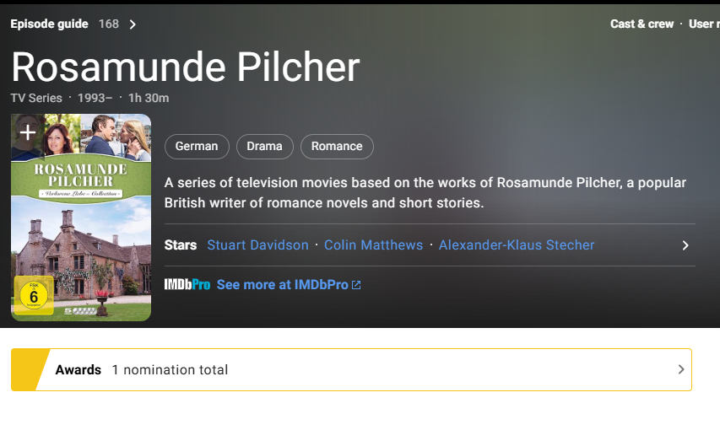
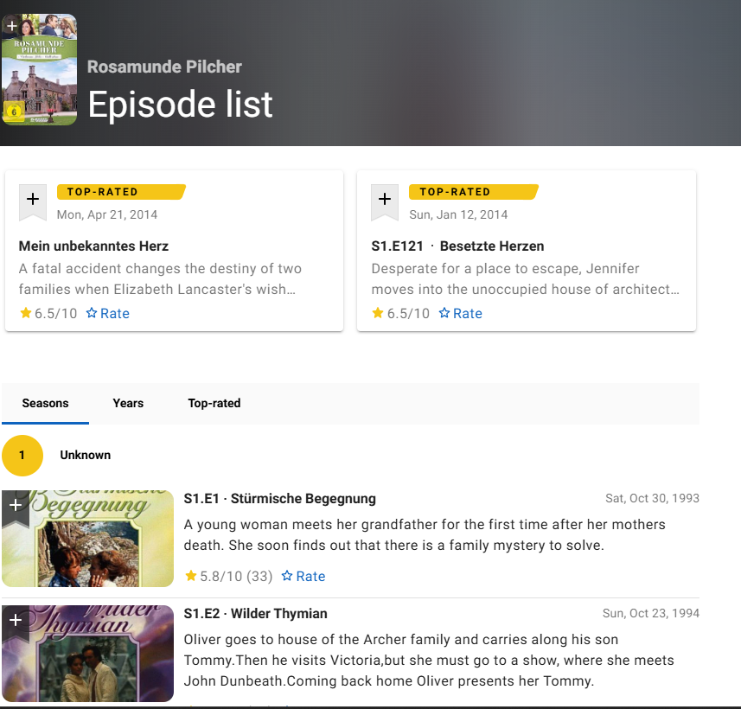
Per i prodotti seriali è utile recuperare informazioni specifiche.
Le informazioni di maggiore interesse, recuperabili dalla pagina di dettaglio dedicata, possono essere:
numero totale episodi, numero delle stagioni, numero episodi per stagione e date di prima/ultima emissione (assolute e per stagione)

Slide 5
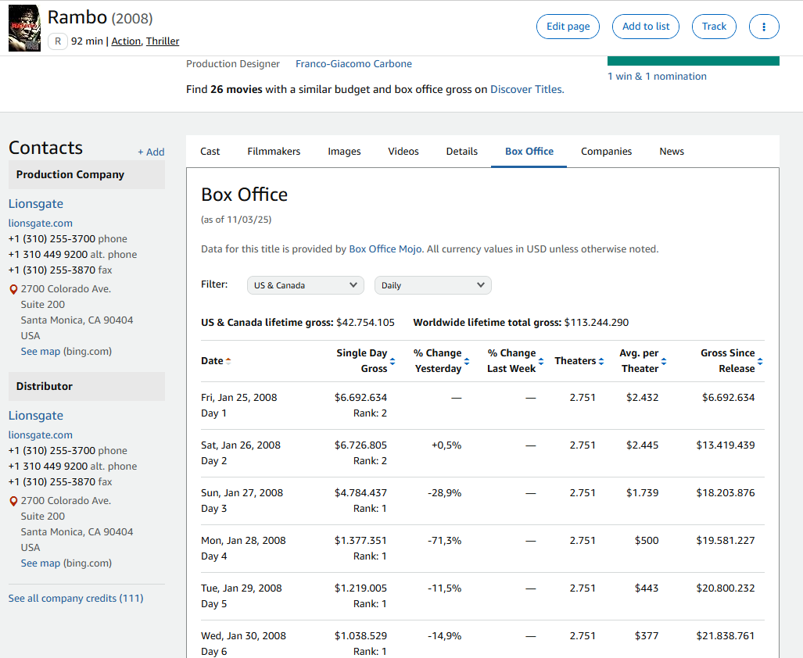
Da IMDBPro (abbonamento) consultiamo BoxOffice e approfondiamo le informazioni sui produttori/distributori

